Slide 1


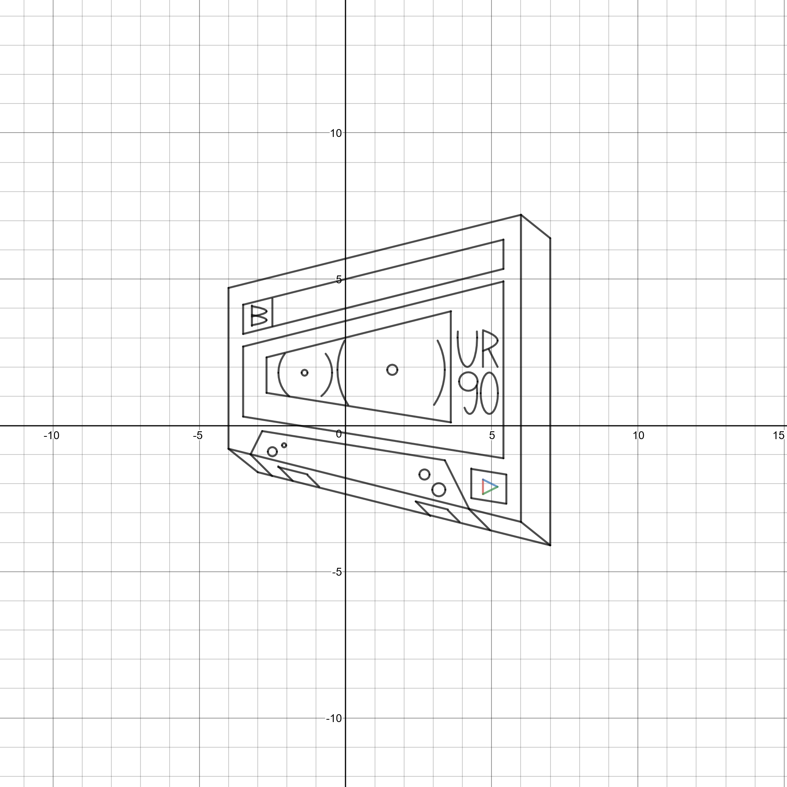
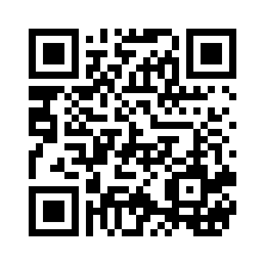
Fazendo Arte com Matemática
Cálculo – ADS
Gabriela Franco
Veja as equações utilizadas
para fazer esse desenho!

